Slide 1

Datatypes veranderen?

Slide 2
Datatypes veranderen
Wat moet je doen als je 3 (integer) wil opslaan als komma-getal?
Eenvoudig: 3.0 ( dit is widening)
Wat moet je doen als je 3.643 (double) wil opslaan als geheel getal (integer)?
3?
4?
(dit is narrowing)

Slide 3


Widening and narrowing
Widening:
int i = 1;
float x = i;
Narrowing:
float x = 1.0f;
int i = x;
double d = 1.5;
float i = d;
Werkt foutloos
Oplossing: Data conversie

Slide 4

Data conversie

Slide 5
2,5 manieren van type conversie
Casting
Converteren
Widening en narrowing
Convert-bibliotheek
Parsing
Enkel Strings omzetten (intern meestal Convert)
Gaan we niet behandelen => GEBRUIK CONVERT AUB

Slide 6

Casting
Manier 1 van data conversie

Slide 7

Casting (conversie)
In de informatica is een typeconversie (Eng.: casting) een operatie die een stukje data van een bepaald gegevenstype converteert naar een ander gegevenstype. (bron: wikipedia)
Enkel nodig bij NARROWING (maar mag bij Widening)

Slide 8
(Casting)
Plaats het type tussen haakjes voor de variabele, literal of expressie die de compiler voor je mag omzetten
Bv
int getal = (int)3.7;

Slide 9
Casting in praktijk
double d = 1.543263463457457457457457474745356353525;
float i = (float) d;
Casting: “I don’t care that this assignment could cause the loss of information. I, as the writer will take the responsibility of making sure that the program works correctly!”

Slide 10
Casting in praktijk II
Idem voor expressies (zet hele expressie best ook tussen haakjes):
int rest = (int)(3.4*2.5+4);
Doe je de haakjes niet rond hele expressie dan zal enkel eerste element gecast worden:
int rest = (int)3.4*2.5+4;
Dus krijgen we error want er staat nu: int rest= 3*2.5+4
Ook dit mag (om volgorde van casting te sturen)
int rest= (int)3.4*4+ (int)(38.66/2.2);

Slide 11
Impliciet vs explicit cast
Implicit cast
Automatische widening die zonder problemen kan doorgaan
Je hoeft hier niets voor te doen (bv int to double)
(Explicit cast)
Plaats manueel het gewenste type tussen haakjes voor de expressie

Slide 12
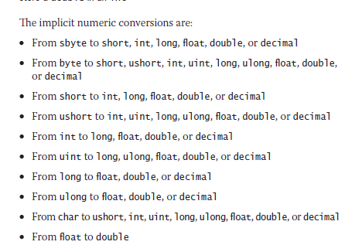
Impliciete/ automatische casting

Slide 13


Casting kan mislukken

Slide 14






Casting en literal waarden
OK
OK, gebruik makende van casting

Slide 15
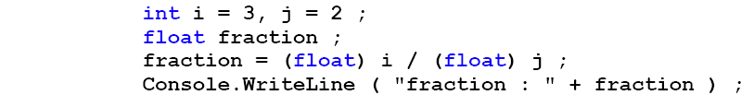

Good practice
Bij twijfel, beter een cast te veel doen dan een te weinig:
Casting naar float, garandeert float als resultaat.

Slide 16



Widening
toekenning

Slide 17

Narowing
toekenning

Slide 18

Narowing moet met casting gebeuren
casting
toekenning

Slide 19
Convert. Bibliotheek
Manier 2 van conversie

Slide 20
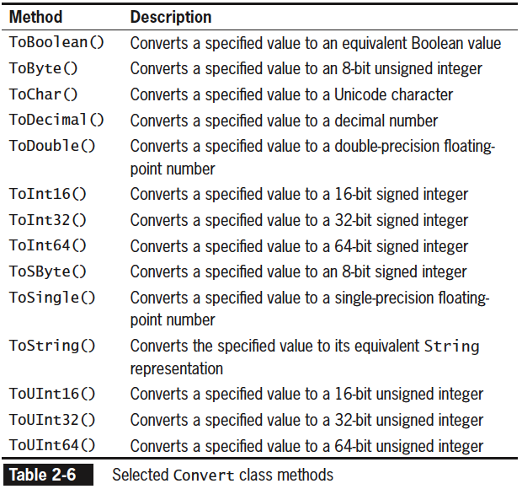
Convert. bibliotheek
Ingebouwde bibliotheek met tal van omzettings-methoden.

Slide 21
Gebruik
Plaats tussen de ronde haken de variabele, literal of expressie die moet omgezet worden:
Voorbeeld:
int result= Convert.ToInt32(45.5);
short otherresult= Convert.ToInt16(result);
De ronde haken hier geven aan dat het om een methode (“een actie” zeg maar) zoals we ookr eeds met Console.WriteLine() zien.

Slide 22
Input van gebruiker verwerken

Slide 23



Slide 24
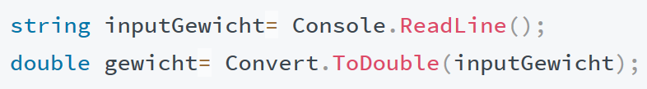
!

Slide 25
Input gebruiker verwerken
Input uitlezen met Console.ReadLine()
Input bewaren in een string variabele
De variabele converteren met Convert.bibliotheek naar het gewenste type

Slide 26
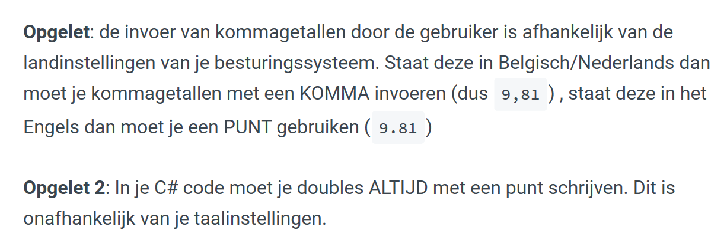

Opgelet

Slide 27
Formateren van strings
Part 2

Slide 28
Data type | Voorbeeld | Resultaat
int | int number = 123; Console.WriteLine($"{number:D}"); | 123
int met precisie | int number = 123; Console.WriteLine($"{number:5D}"); | 00123
floating-point met precisie van 2 cijfers na komma | double number = 12.345; Console.WriteLine($"{number:F2}"); | 12,35
floating-point, zonder cijfers na de komma | double number = 12.34; Console.WriteLine($"{number:F0}"); | 12
wetenschappelijk | double number = 12000000; Console.WriteLine($"{number:E2}"); | 1,20E+007
geldbedrag | double money = 12.34; Console.WriteLine($"{number:C}"); | € 12,34
Getal met . scheidingen | double number = 1234000; Console.WriteLine($"{number:N2}"); | 1.234.000,00
https://docs.microsoft.com/en-us/dotnet/standard/base-types/standard-numeric-format-strings

Slide 29
Landinstellingen
Getallen noteren in C# code volgen de Amerikaanse conventie
Komma (,) om duizendtallen te scheiden
Punt (.) om gedeelte na de “komma” aan te geven
Het resultaat van $-interpolatie is afhankelijk van de landinstellingen
Nederlandse/Belgische landinstellingen gebruiken , en . omgekeerd
Ook het standaard valutasymbool is afhankelijk van landinstellingen
Ook dus bij invoer van getallen!!! (via Console.ReadLine => Convert.To)
Bij Nederlands: gebruik , voor kommagetallen
Bij Engels: gebruik . voor kommagetallen

Slide 30
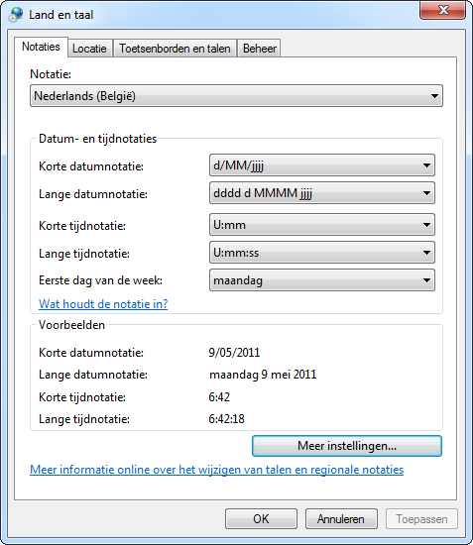
Landinstellingen

